Slide 1
انواع زخمها وخونریزیها
تدوین شده توسط محمود رمضانیان
کارشناس مدیریت سوانح و
مدرس امدادونجات

Slide 2
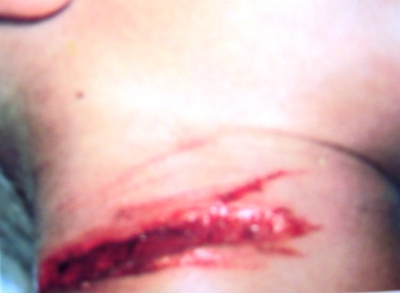
بریدگی یا چاک(INCISION)

Slide 3
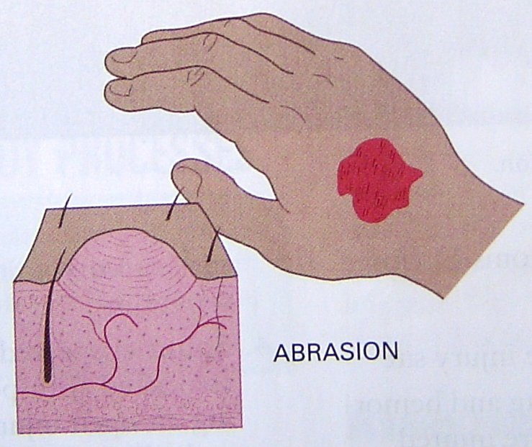
خراشیدگی

Slide 4
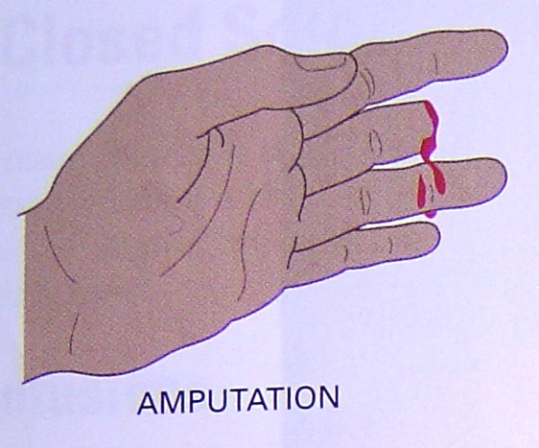
قطع شدگی

Slide 5
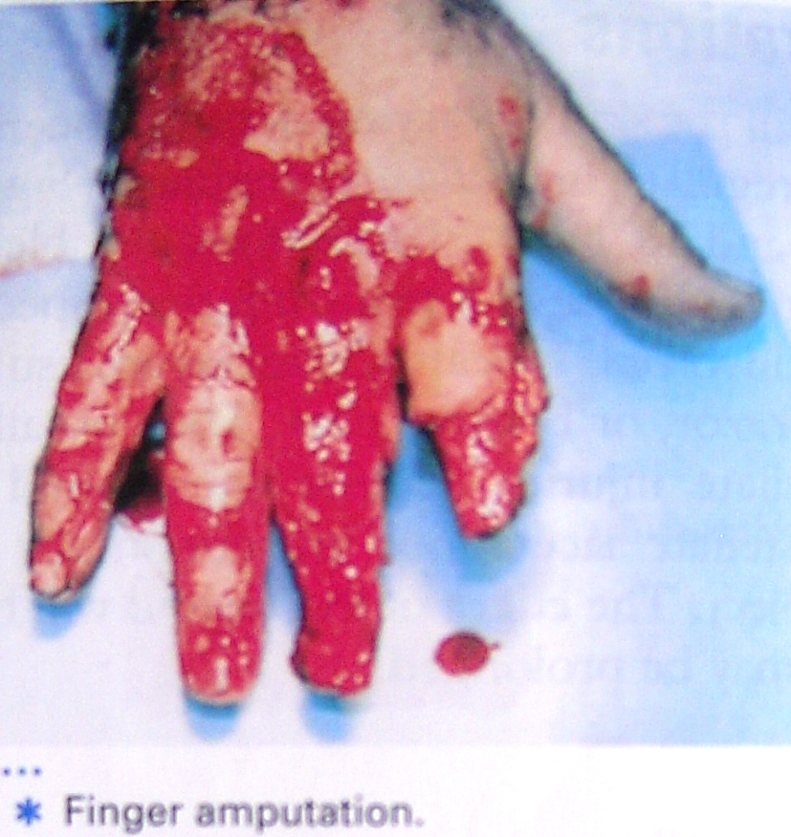
قطع شدگی

Slide 6
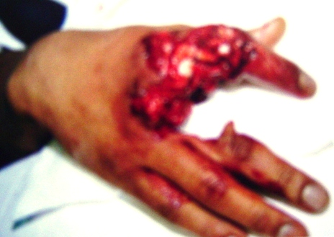
قطع شدگی

Slide 7
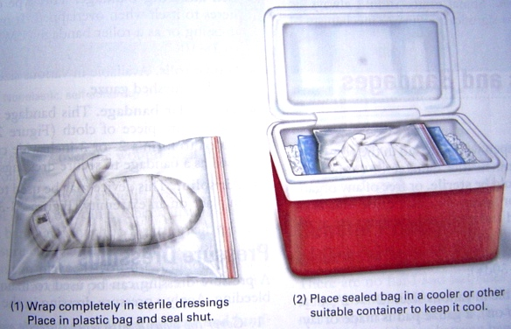
قطع شدگی

Slide 8
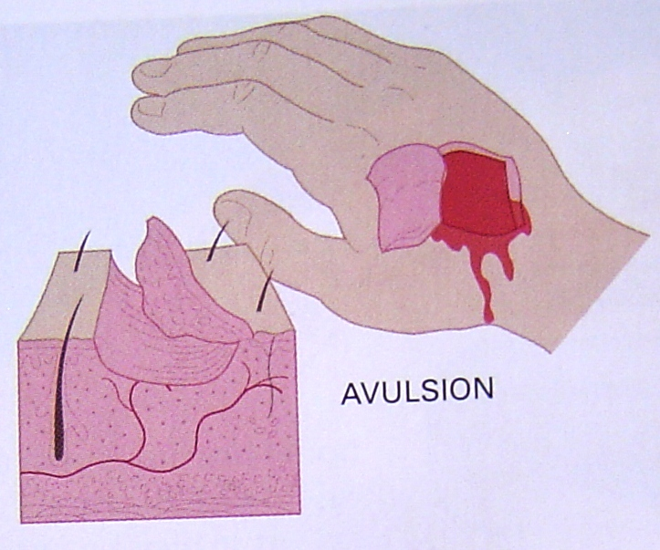
کنده شدگی

Slide 9
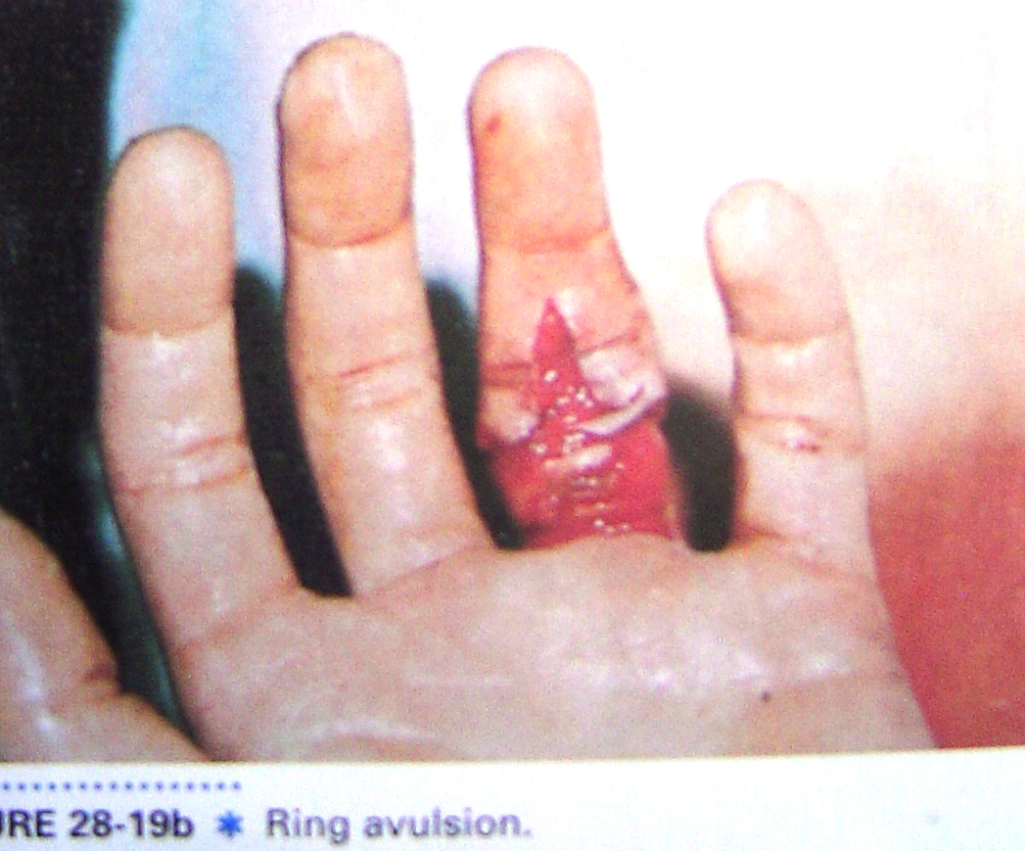
کنده شدگی با حلقه

Slide 10
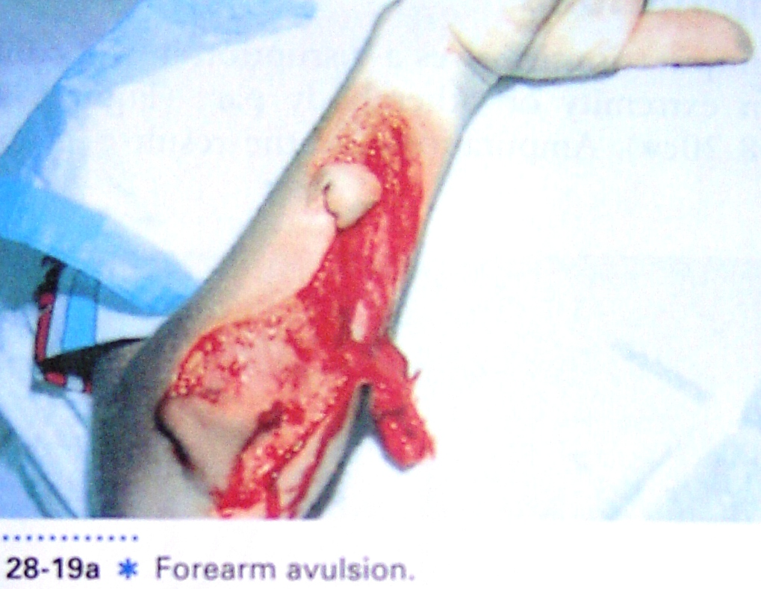
کنده شدگی

Slide 11
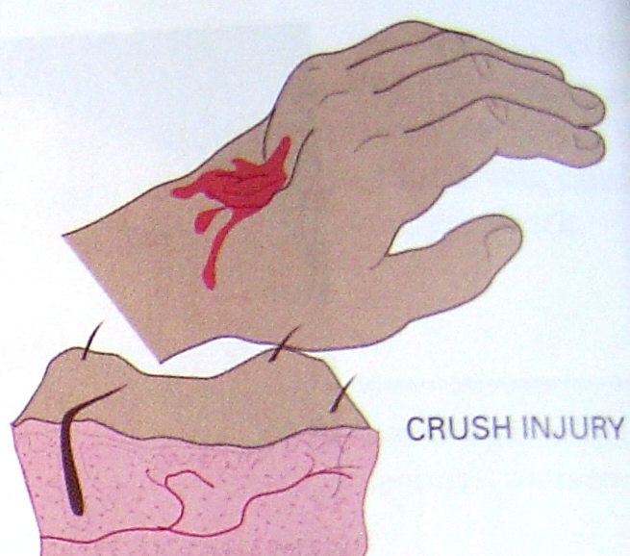
له شدگی

Slide 12
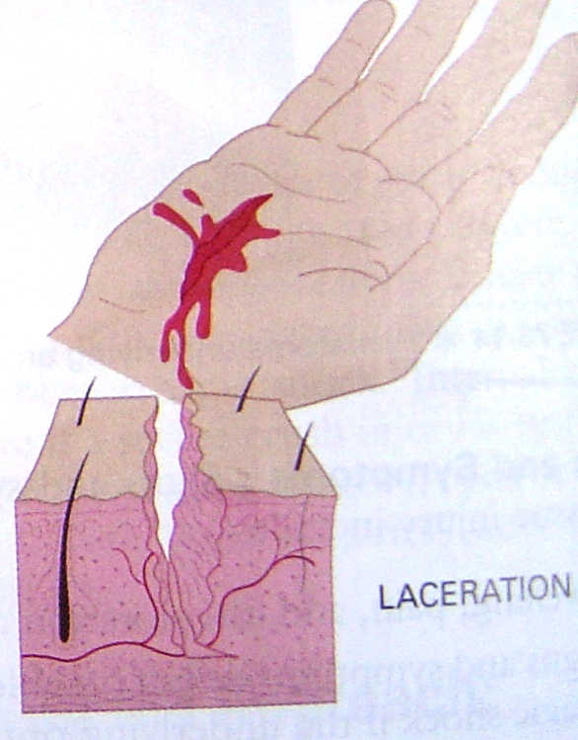
دریدگی یا پارگی

Slide 13
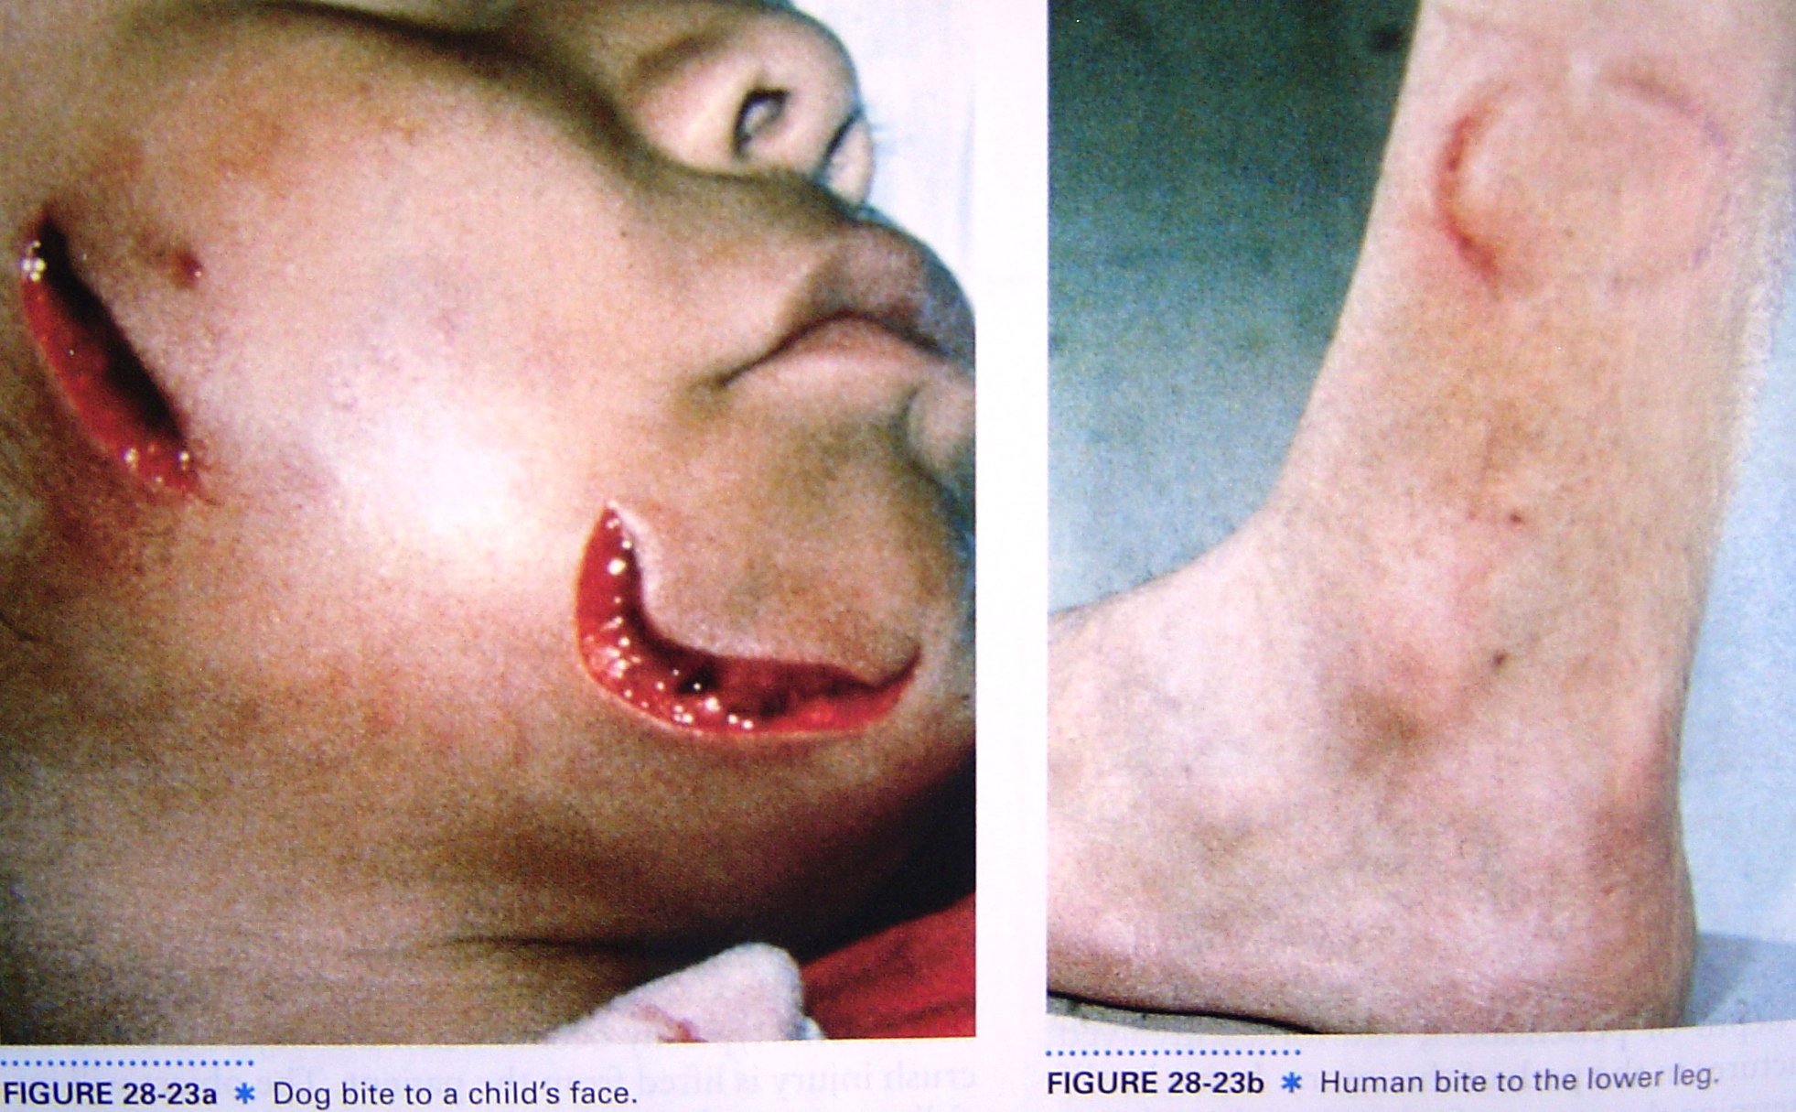
دریدگی یا پارگی(گازگرفتگی)

Slide 14
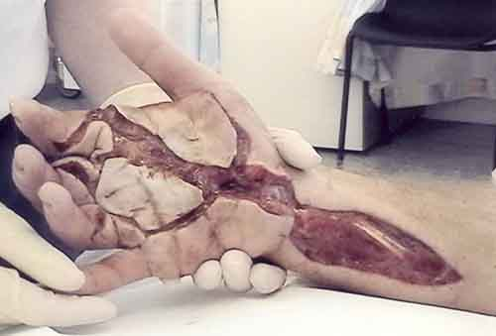
دریدگی یا پارگی

Slide 15
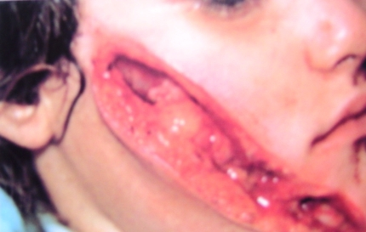
دریدگی یا پارگی

Slide 16
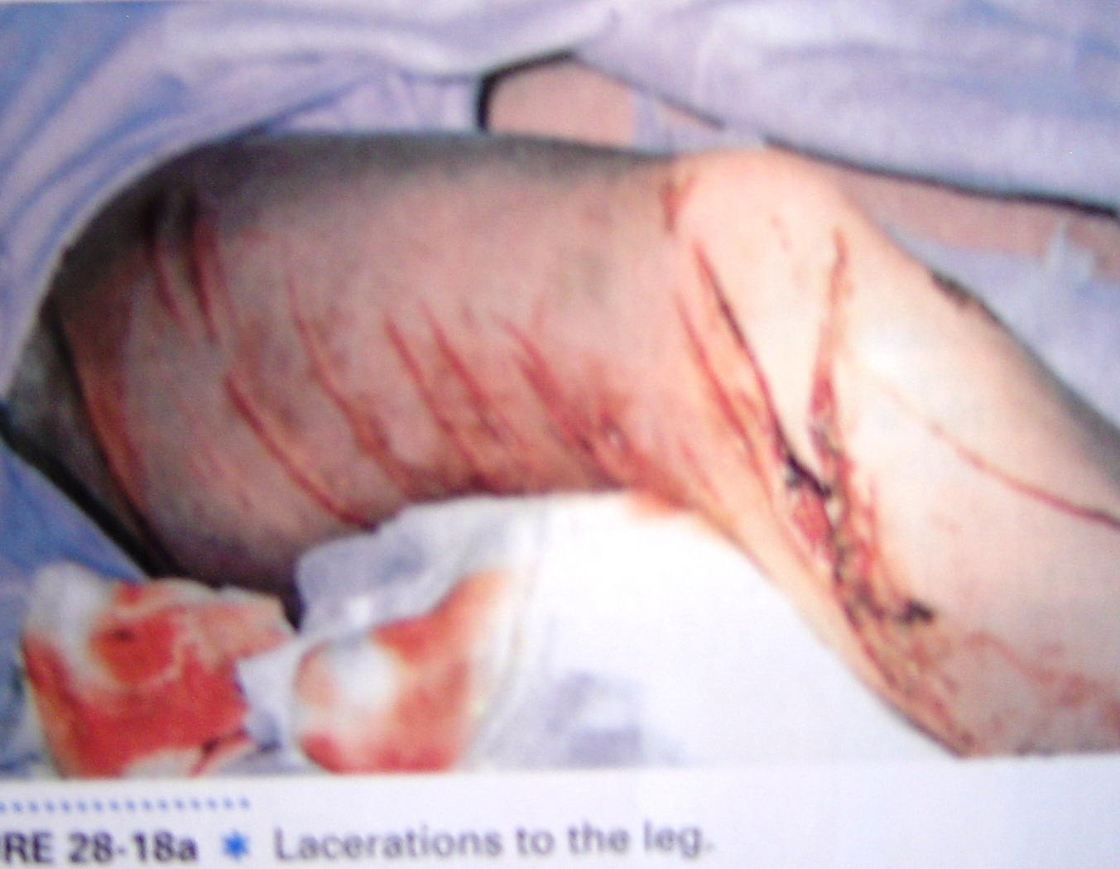
دریدگی و پارگی

Slide 17
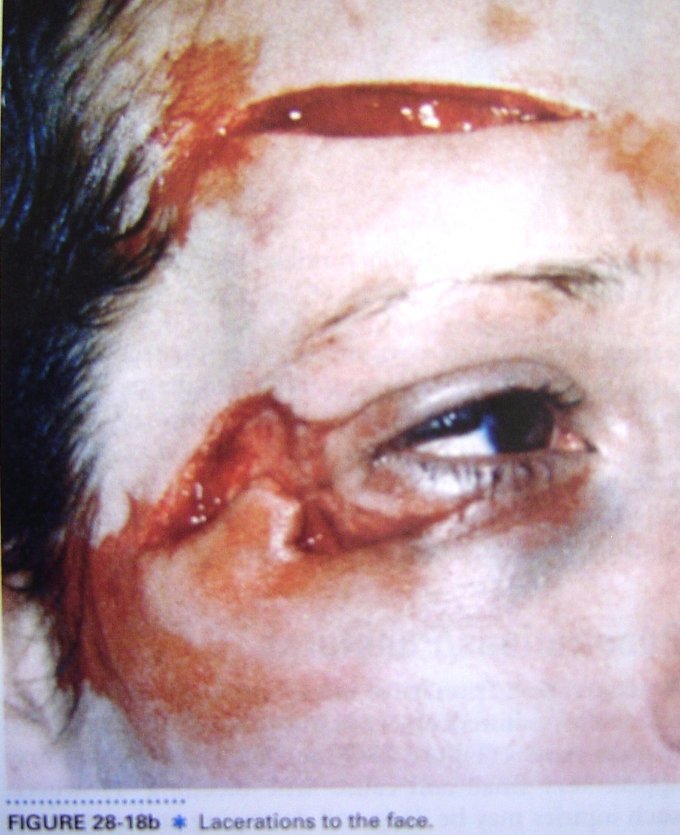
پارگی و دریدگی

Slide 18
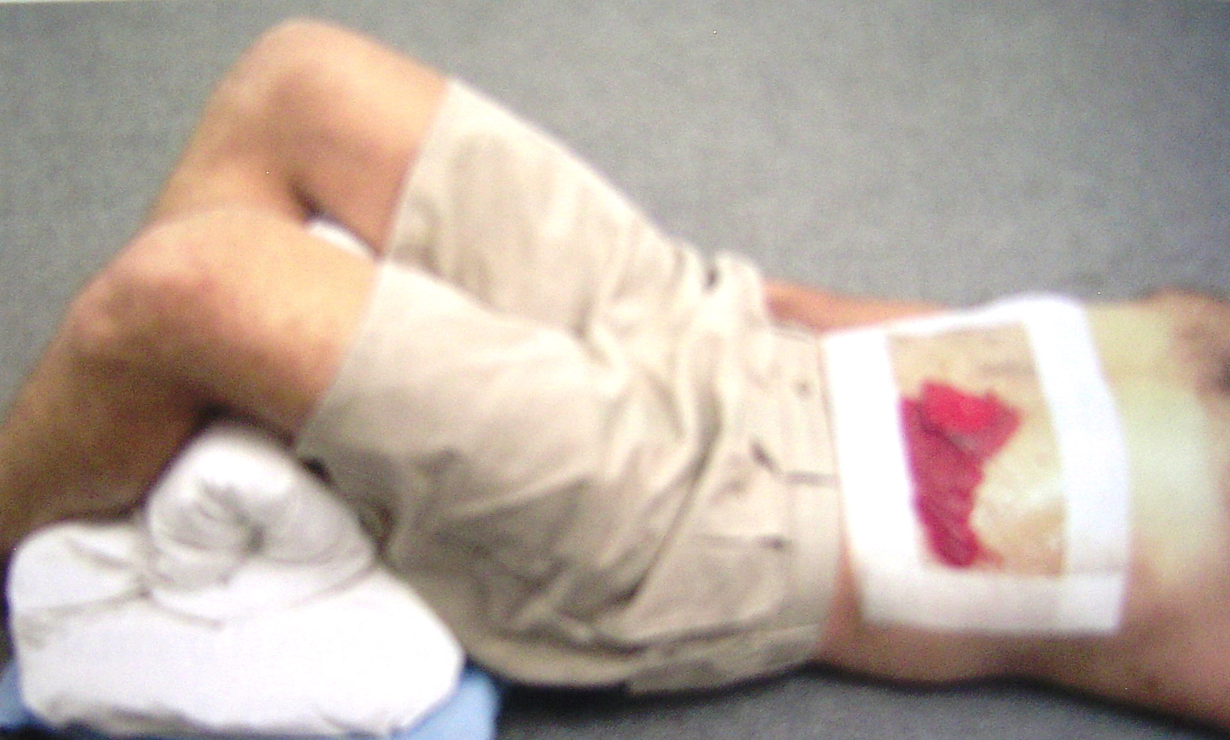
پارگی شکم

Slide 19
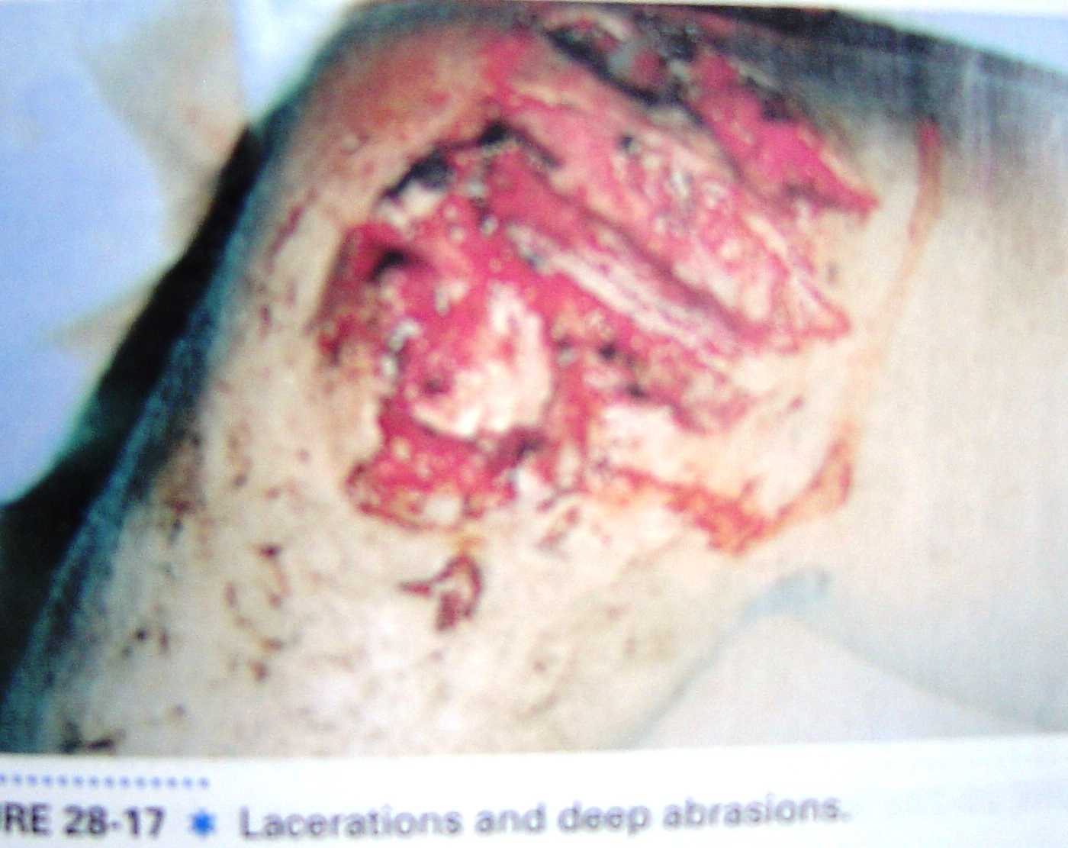
دریدگی و خراشیدگی عمیق

Slide 20
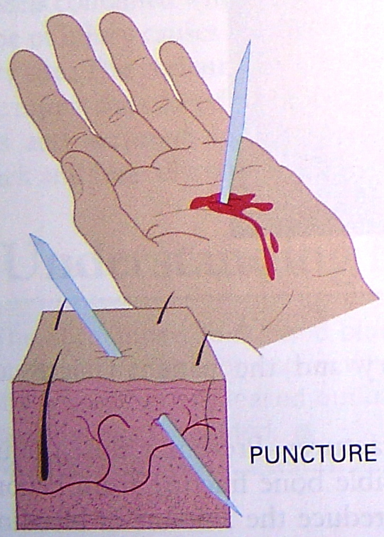
سوراخ شدگی

Slide 21
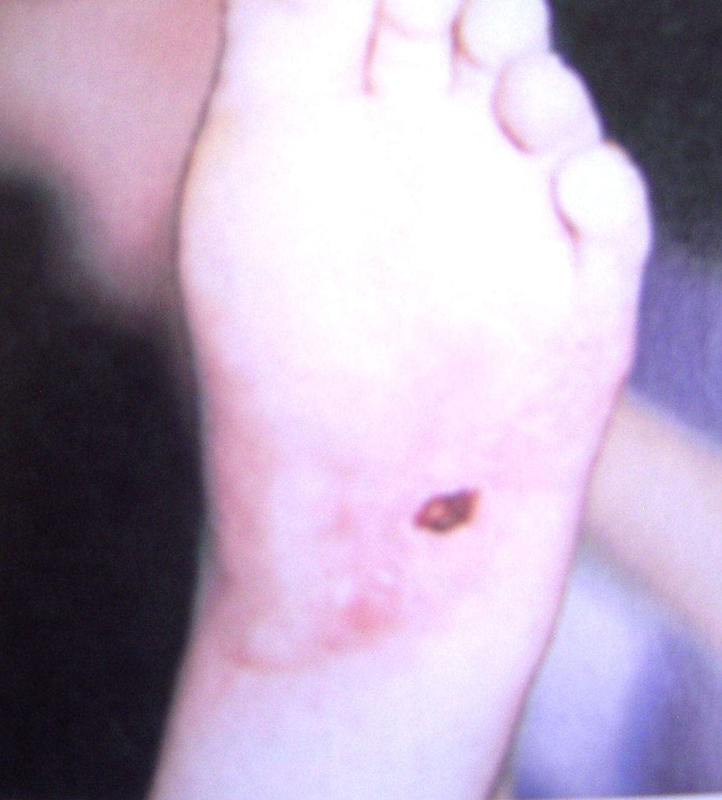
سوراخ شدگی

Slide 22
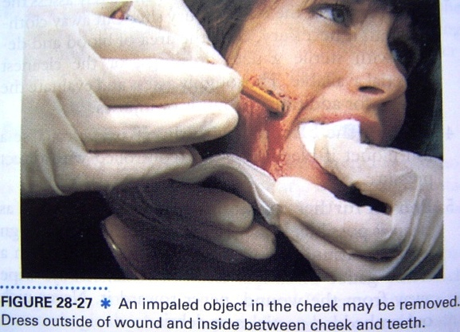
سوراخ شدگی

Slide 23
سوراخ شدگی

Slide 24
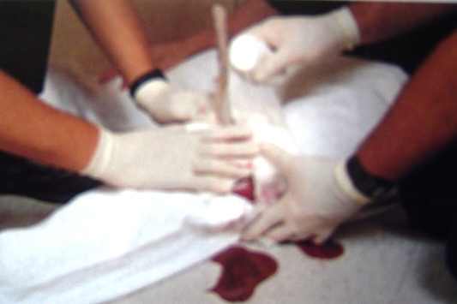
سوراخ شدگی

Slide 25
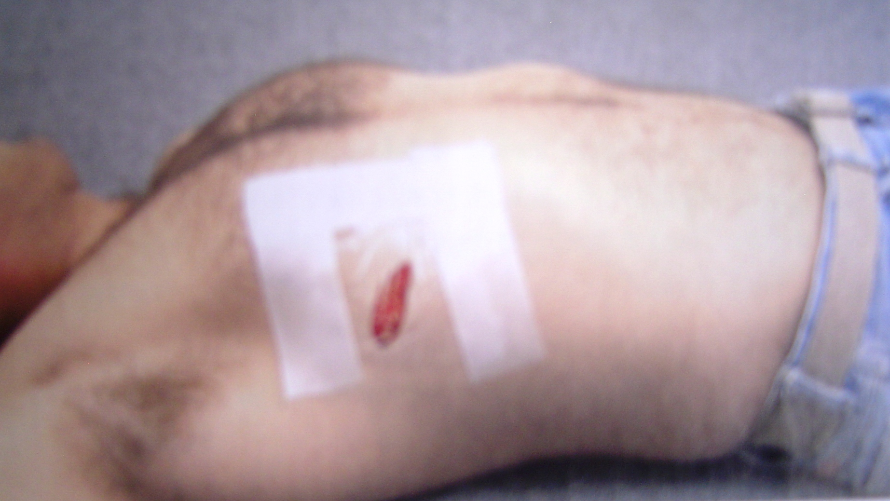
سوراخ شدگی(زخم مکنده)

Slide 26
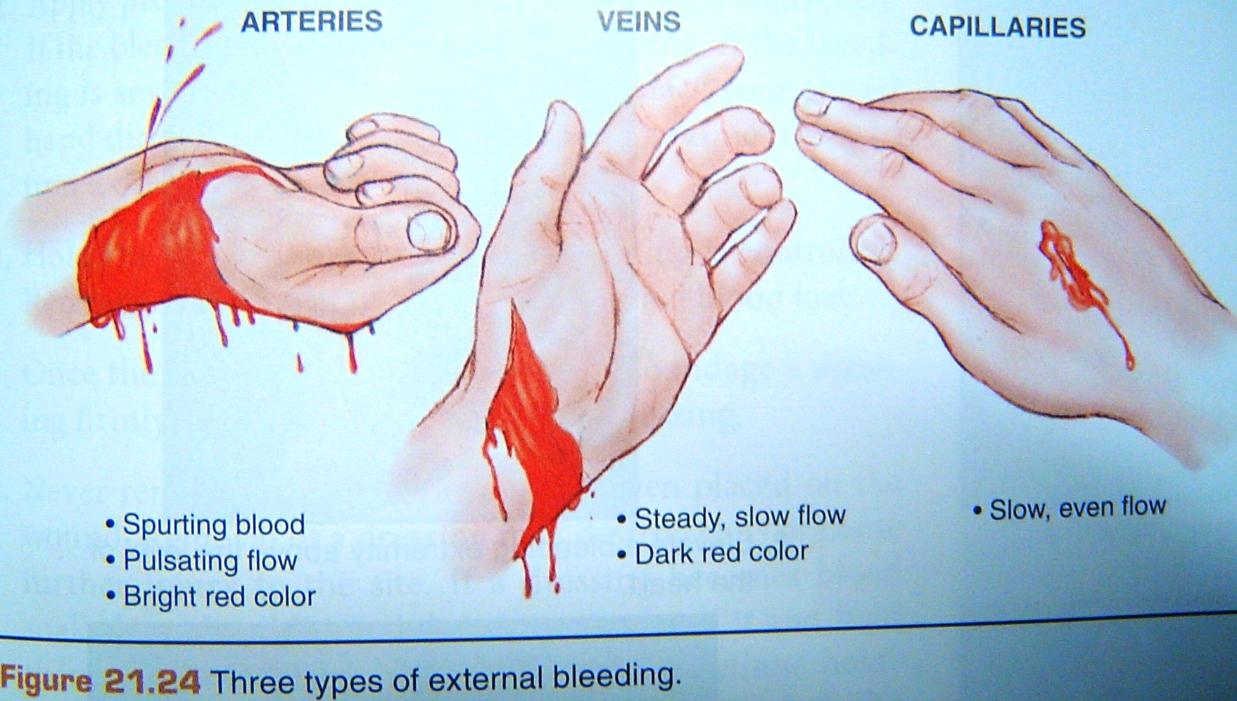
سه نوع خونریزی خارجی

Slide 27
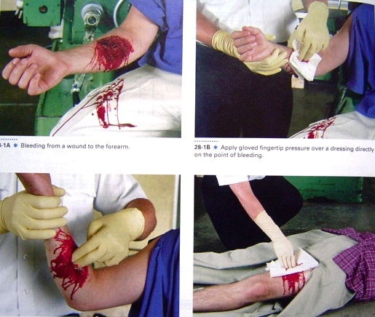
روش بندآوردن خونریزی

Slide 28
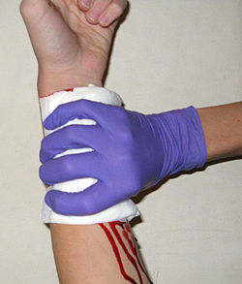
فشار مستقیم در محل خونریزی و بالا نگهداشتن عضو

Slide 29
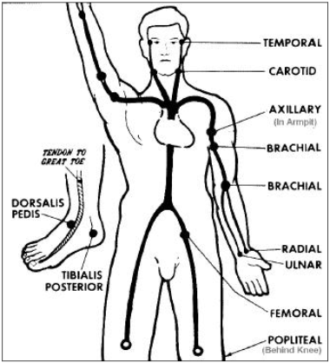
نقاط فشار بر روی شریان

Slide 30
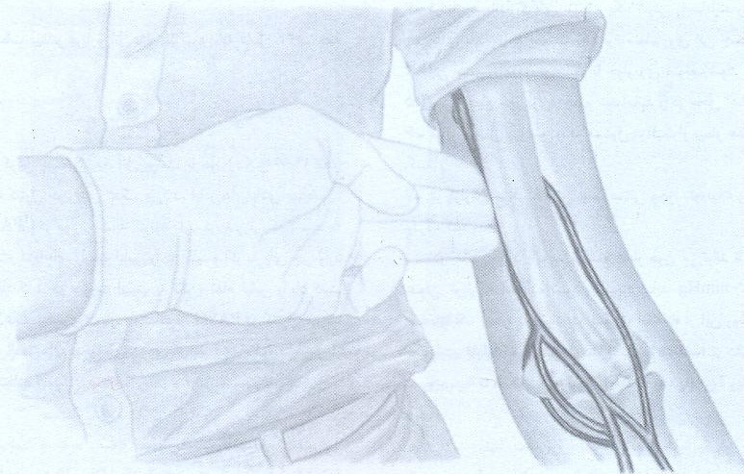

Slide 31
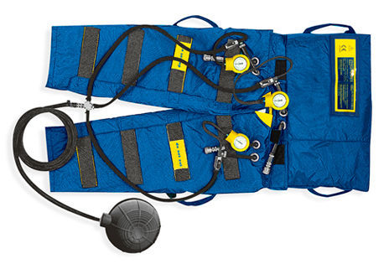
استفاده از شلوار شوک

Slide 32
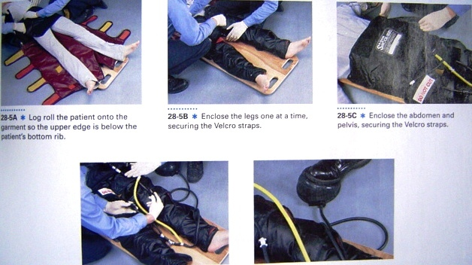
استفاده از شلوار شوک

Slide 33
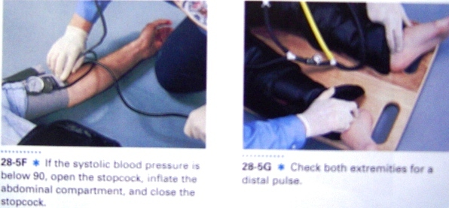
کنترل جریان گردش خون پس از پوشاندن شلوار شوک

Slide 34
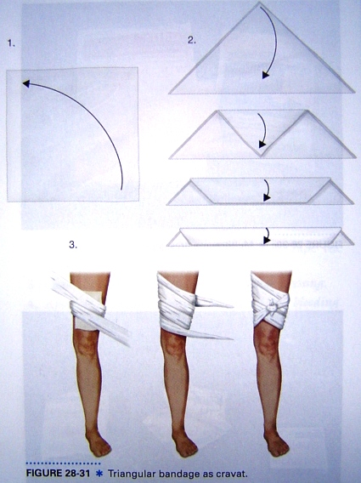
ساختن باند کرواتی از باند سه گوش

Slide 35
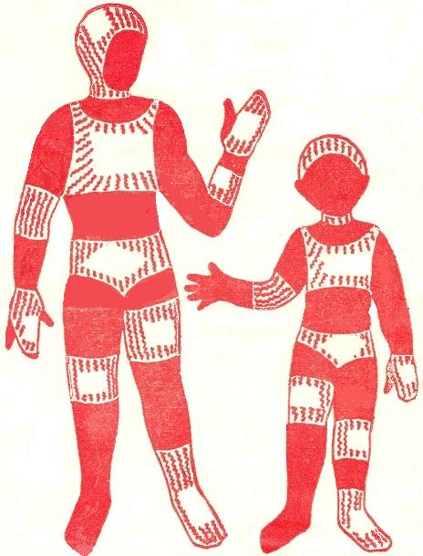
بانداژ سرجی فیکس

